Slide 1
Trung tâm nghiên cứu mã độc - AMC
Team Kernel
Chương trình đào tạo sinh viên
Tuần 6: Lập trình C++ ( MFC)

Slide 2
Mục tiêu
Qua tìm hiểu tổng quan về File ở tuần 1, Hiểu sâu hơn về khái niệm, cấu trúc,
vai trò của File trong hệ điều hành Windows, các API thao tác với File ở tuần 2
để hoàn thành bài tập
Duyệt qua các thư mục và file trong MFC và in ra giao diện của MFC để in
ra tên file và type file.

Slide 3
Nội dung chính
Nhắc lại về cấu trúc định nghĩa File
Giới thiệu về Windows API liên quan
Cách tạo project MFC
4.Phân biệt file type
5.Tổng kết và câu hỏi
6.Thực hành và demo

Slide 4
Định nghĩa
File là gì?
Nhắc lại Khái niệm về File ở tuần 1.
Vai trò của File trong hệ điều hành Windows.
Cấu trúc của File
Header, Data, Extension…

Slide 5
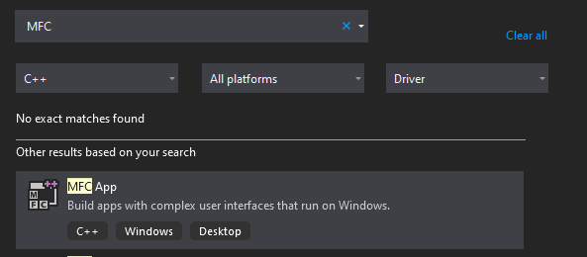
Tạo Project MFC
Tạo Project kiểu MFC App

Slide 6
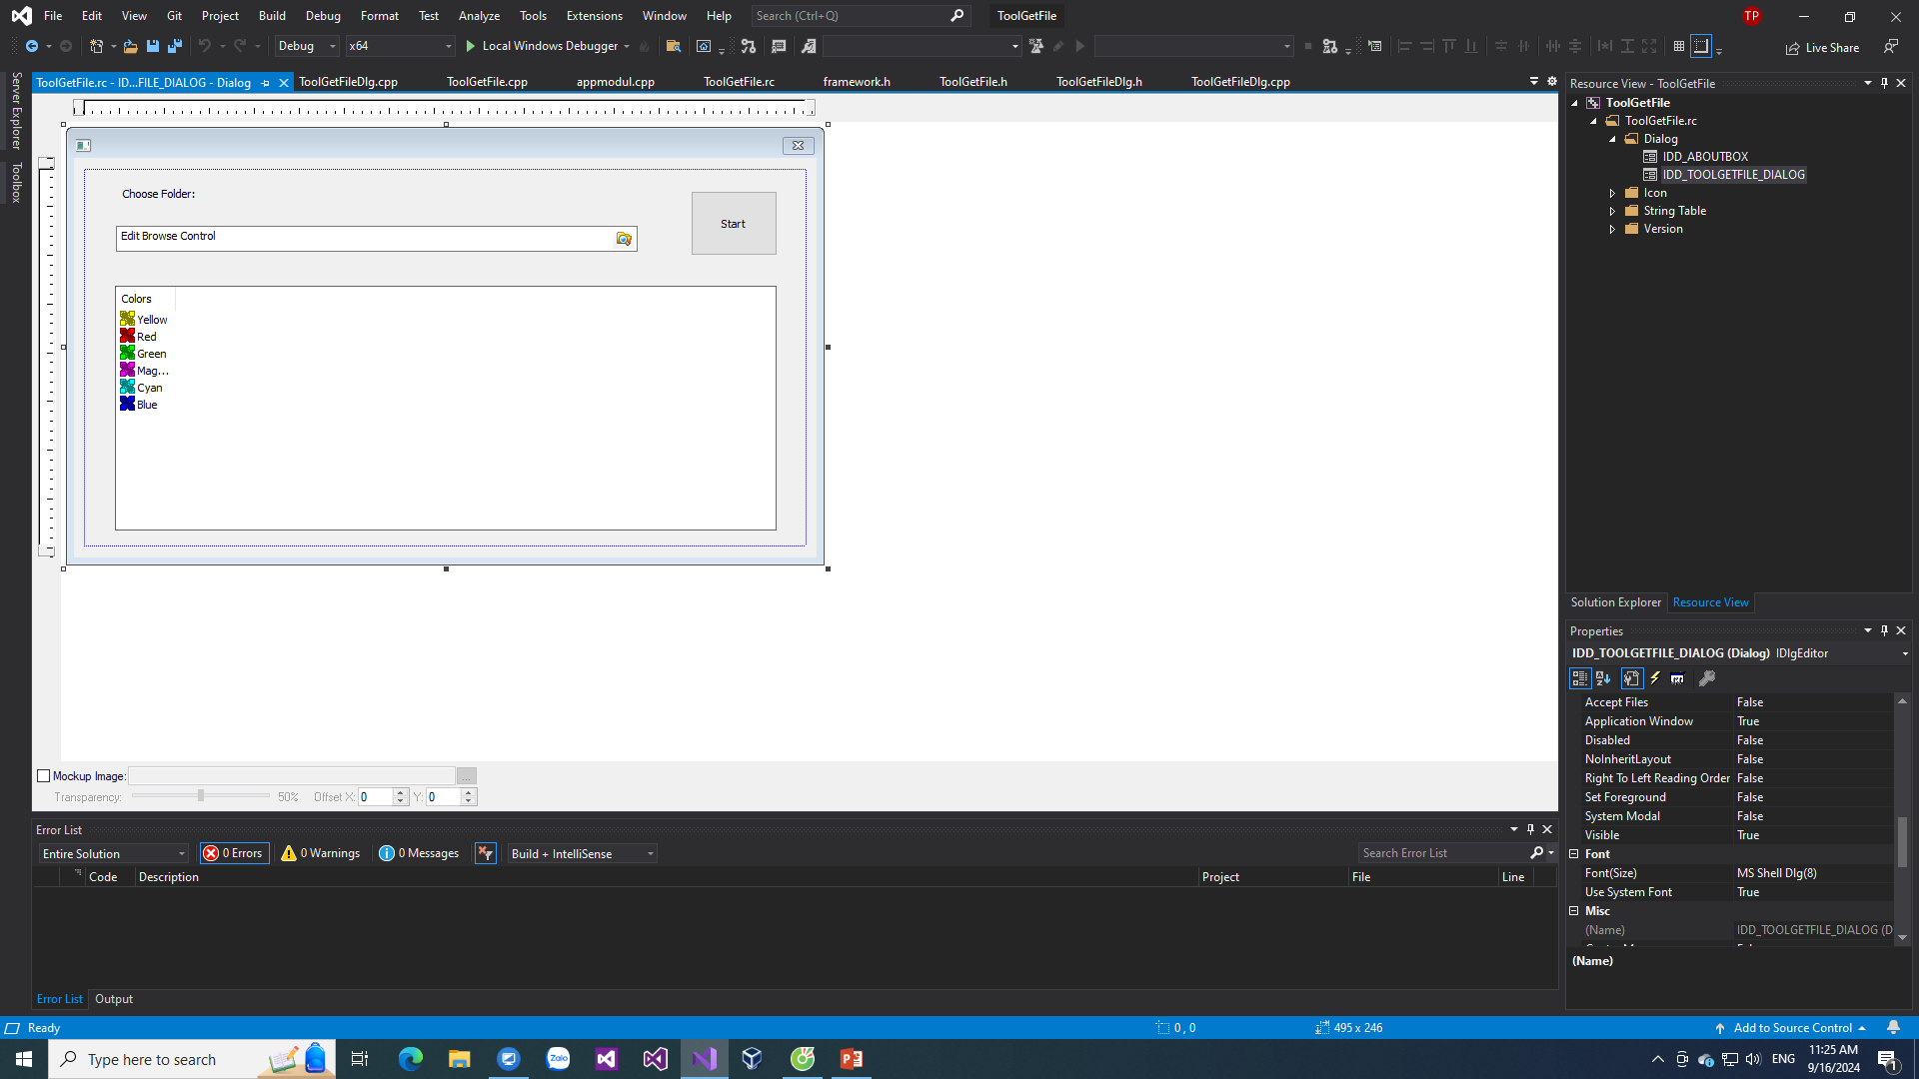
Thêm
1. Thêm Edit Browse Control để nhập thư mục cần duyệt
2. Thêm List Control để hiển thị tên file duyệt
3. Thêm Button

Slide 7
Giới thiệu API liên quan
Tương tự như cách thao tác với file ở tuần trước, để thao tác với Registry cũng cần sử dụng các
hàm Windows API tương tự. Các hàm API để thao tác với Registry
CreateFile : Tạo hoặc mở một file.
WriteFile : Ghi dữ liệu vào file.
ReadFile : Đọc dữ liệu từ file.
DeleteFile : Xóa một file.
CloseHandle : Đóng một handle của file.
FindfirstFile, FindNextFile: sử dụng kết hợp để duyệt qua các file trong một thư mục.

Slide 8
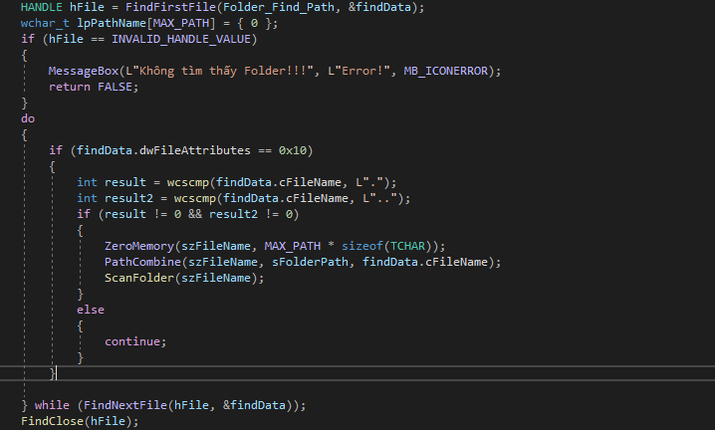
Code minh họa
Tương tự như khi muốn thao tác với file cần Handle, để đọc các file trong 1 thư mục ta cần handle của thư mục
Dùng FindFirstFile thành công ta sẽ
có được handle của thư mục ta cần
thao tác.
Từ handle sử dụng FindNextFile để
duyệt những file trong thư mục đó.

Slide 9
Kiểm tra file theo chữ kí
Kiểm tra loại file theo chữ ký (file signature) là một kỹ thuật giúp xác định loại của file dựa trên các
byte đầu tiên của file, thường gọi là " ". Các chữ ký này là các mẫu byte cụ thể được
gán cho các định dạng file khác nhau. Đây là một phương pháp hữu ích để nhận diện loại file ngay
cả khi đuôi file bị thay đổi hoặc không có.
Các loại file phổ biến
Office files format
Picture files format
Compress files format
SQL Server File

Slide 10
Tổng kết và câu hỏi
Các bạn còn phần nào chưa hiểu không ?

Slide 11
Bài tập
Nhập vào 1 thư mục in các file trong thư mục ra giao diện gồm tên file và loại file (check theo chữ kí)

